Slide 1
P
R
O
G
R
A
M
M
I
N
G
第七讲类与对象
Everything is Object
计算机与信息学院

Slide 2
目录
1
面向对象的基本特点
2
类与对象
3
构造函数与析构函数
4
组合类
5
对象数组
6
对象指针&This指针
7
深拷贝和浅拷贝（复制）
8
案例：模拟数字时钟
9
本章要求&作业

Slide 3
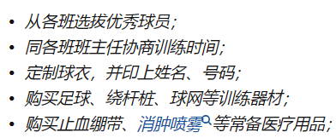
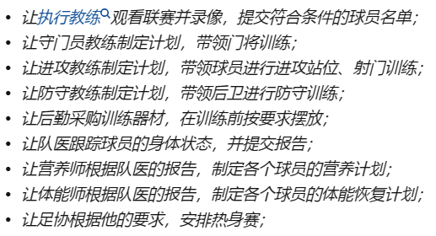
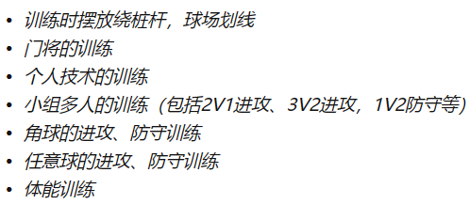

7.1面向对象的基本特点
程序世界的两种世界观
过程论——procedure oriented programming（POP）
对象论——object oriented programming（OOP）

Slide 4
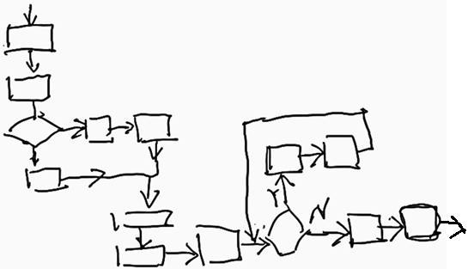
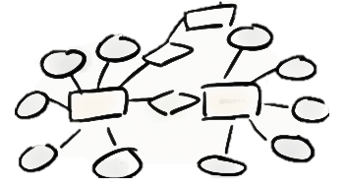
7.1面向对象的基本特点
程序世界的两种世界观
过程论——procedure oriented programming（POP）
对象论——object oriented programming（OOP）
Notes:
学校 与 报道

Slide 5
7.1面向对象的基本特点
程序世界的两种世界观
过程论
对象论
程序
数据
逻辑
静,描述世界的状态
动,推动世界的演进
过程论
对象论
数据与逻辑相互依存
世界由对象构成
对象包括数据和逻辑
演变是在对象之间相互作用的结果
数据与逻辑分离
用逻辑定义过程
过程明确过程处理数据
演变是在逻辑作用下改变数据的过程

Slide 6
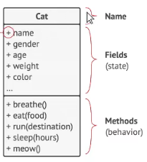
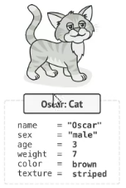
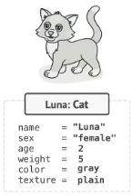
7.1面向对象的基本特点
抽象
封装
object oriented programming(OOP)
继承
多态

Slide 7

7.1面向对象的基本特点
抽象实例——钟表
数据抽象：int hour，int minute, int second
代码抽象：setTime(), showTime()。
抽象
对同一类对象的共同属性和行为进行概括，形成类
先注意问题本质及描述，其次实现过程或细节
数据抽象：描述某类对象的属性或状态
代码抽象：描述某类对象共有的行为特征或功能。
抽象的实现：类
class Clock{
public:
void setTime(int hour，int minute, int second);
void showTime();
private:
int hour, minute, second;
};
代码抽象
数据抽象

Slide 8
7.1面向对象的基本特点
封装
外部接口
class Clock{
public:
void setTime(int hour，int minute, int second );
void showTime();
private:
int hour, minute, second;
};
访问权限
封装边界
使用者不必了解实现细节。

Slide 9
7.1面向对象的基本特点
抽象
封装
继承：在已有类基础上进行扩展，形成新类
多态：同一名称，不同功能实现。

Slide 10
7.2类与对象
类型 变量
类 对象
如何设计一个类？

Slide 11
7.2类与对象
class
{
}；
类名标识符
只能被类成员函数访问
private：
私有成员
public：
公有成员(外部接口)
protected：
保护成员
访
问
限
制
类对象可以访问的数据和函数
数据
函数
如果紧跟在类名后面声明私有成员，则关键字private可省略
class C {
int x;
public:
void m();
};
class C {
int x;
void m();
};
class C {
private:
int x;
void m();
};
类中定义的数据(变量)称为成员数据 类中定义的函数(行为操作)称为成员函数

Slide 12
7.2类与对象
成员函数：类内定义，类外声明
class Clock{
public:
void setTime(int newH, int newM, int newS);
void showTime();
private:
int hour, minute, second;
};
返回类型 类名::成员函数名(形参表)
{ 函数体
}
数据成员定义就如同定义普通变量一样
void Clock::setTime(int newH, int newM, int newS){
hour = newH;
minute = newM;
second = newS;
}
void Clock::showTime(){
cout<<hour<<":"<<minute<<":"<<second<<endl;
}
Notes:
#include <iostream>
#include <string>
using namespace std;
class Clock{
public:
void setTime(int newH, int newM, int newS);
void showTime();
private:
int hour, minute, second;
};
void Clock::setTime(int newH, int newM, int newS){
hour = newH;
minute = newM;
second = newS;
}
void Clock::showTime(){
cout<<hour<<":"<<minute<<":"<<second<<endl;
}
int main ()
{
Clock c1,c2;
return 0;
}

Slide 13
7.2类与对象
成员函数：类内定义，类内声明
class Clock{
public:
void setTime(int newH, int newM, int newS){
hour = newH; minute = newM; second = newS;
}
void showTime(){
cout<<hour<<“:”<<minute<<“:”<<second<<endl;
}
private:
int hour, minute, second;
};

Slide 14
7.2类与对象
c1
接口
创建对象，与普通变量定义一样：
hour
minute
second
Clock c1,c2;
setTime
showTime
公共代码区
只分配用于保存数据的内存,成员函数代码放于公共区域中,为每个对象共享。
setTime
c2
showTime
hour
minute
second
setTime
showTime

Slide 15

7.2类与对象
对于对象成员的使用要用到“成员访问 运算符
对象成员的访问
通过类的对象访问公有成员（注意成员的访问权限）
对象名.成员名；
对象名.成员函数名(参数表) ;
c1.setTime(0,0,0);
c1.showTime();
c1.hour = 12;
//私有成员类外不能访问
类对象只允许访问公有性质的成员,这体现了类的封装功能。
类成员可以访问该类的其他成员。
void Clock::showTime(){
cout<<hour<<":"<<minute<<":"<<second<<endl;
}

Slide 16
7.2类与对象
class Clock{
public:
void setTime(int newH, int newM, int newS);
void showTime();
private:
int hour, minute, second;
};
int main(){
Clock c1,c2;
c1.setTime(12,0,0);
c1.showTime();
c2 = c1 ;
c2.showTime();
return 0;
}
void Clock::setTime(int newH, int newM, int newS){
hour = newH;
minute = newM;
second = newS;
}
c2.hour = c1.hour;
c2.minute = c1.minute
c2.second = c1.second
void Clock::showTime(){
cout<<hour<<":"<<minute<<":"<<second<<endl;
}

Slide 17
7.2类与对象
求矩形的面积和周长
double rectanglearea(double len, double wid){
return len*wid;
}
double rectanglecir(double len, double wid){
return (len+wid)*2;
}
int main(){
double length, wide, area, cir;
cin>>length>>wide;
cout<<"面积为:"<<rectanglearea(length, wide)<<endl;
cout<<"周长为:"<<rectanglecir(length, wide)<<endl;
return 0;
}
过程化思想实现--设计流程
输入-》计算-》输出
//定义变量
double length, wide, area, cir;
cout<<”请输入长和宽”;
//输入
cin>>length>>wide;
//计算
area = length *wide;
cir = 2*(length+wide);
//输出
cout<<”长:”<<length<<”,宽:”<<wide;
cout<<”,面积：”<<area;
Notes:
int main(){
rectangle p;
p.input (4,6);
cout<<"面积为："<<p.computearea()<<endl;
cout<<"周长为："<<p.computecir()<<endl;
return 0;
}

Slide 18
7.2类与对象
求矩形的面积和周长
class rectangle{
private:
double length, wide;
public:
void input(double len, double w){
length = len; wide = w;
}
double computearea(){
double area = length *wide;
return area;
}
double computecir(){
double cir= 2*(length+wide);
return cir;
}
};
面向对象的思想实现--设计矩形类
描述矩形属性的数据:长、宽；
描述矩形行为的函数:接受输入,计算面积,计算周长
int main(){
rectangle p;
p.input (4,6);
cout<<"面积为："<<p.computearea()<<endl;
cout<<"周长为："<<p.computecir()<<endl;
return 0;
}
Notes:
int main(){
rectangle p;
p.input (4,6);
cout<<"面积为："<<p.computearea()<<endl;
cout<<"周长为："<<p.computecir()<<endl;
return 0;
}

Slide 19
Clock:: Clock(int newH, int newMe, int newS): hour(newH),minute(newM),second(newS)
{cout<<“有参构造函数被调用\n”;
}
7.3构造函数与析构函数
变量的初始化：
int i = 10；
int i (10)；
初始化列表
在构造函数的加冒号，冒号后面对对象成员进行初始化，之间用逗号分隔
class Clock{
public:
Clock(int newH, int newMe, int newS);
void setTime(int newH, int newMe, int newS);
void showTime();
private:
int hour, minute, second;
};
创建类对象时如何初始化？
Clock c1;
构造函数
特殊的成员函数,创建对象时将对象初始化
函数名与类名相同
不能定义返回值,不能有return语句
可无参，可有参，可默认参数值
可以重载
创建对象时被自动调用
Clock:: Clock(int newH, int newM, int newS){
hour = newH;
minute = newM;
second = newS;
cout<<“有参构造函数被调用\n”;
}
int main()
{Clock c(0,0,0);
c.showTime();
return 0；
}
Notes:
#include<iostream>
#include <fstream>
#include <stdlib.h>
using namespace std;
class Clock{
public:
void setTime(int newH, int newM, int newS);
void showTime();
Clock(int newH, int newMe, int newS);
private:
int hour, minute, second;
};
Clock:: Clock(int newH, int newM, int newS){
hour = newH;
minute = newM;
second = newS;
}
void Clock::setTime(int newH, int newM, int newS){
hour = newH;
minute = newM;
second = newS;
}
void Clock::showTime(){
cout<<hour<<":"<<minute<<":"<<second<<endl;
}
int main()
{ Clock c1(1,1,1),;
// c1.setTime(0,0,0);
// c2.setTime(12,0,0);
c1.showTime();
// c2.showTime();
return 0;
}

Slide 20
Clock:: Clock(int newH, int newMe, int newS): hour(newH),minute(newM),second(newS)
{cout<<“有参构造函数被调用\n”;
}
7.3构造函数与析构函数
构造函数
初始化列表
在构造函数的加冒号，冒号后面对对象成员进行初始化，之间用逗号分隔
class Clock{
public:
Clock(int newH, int newMe, int newS);
void setTime(int newH, int newMe, int newS);
void showTime();
private:
int hour, minute, second;
};
Clock:: Clock(int newH, int newM, int newS){
hour = newH;
minute = newM;
second = newS;
cout<<“有参构造函数被调用\n”;
}
int main()
{Clock c(0,0,0);
c.showTime();
return 0；
}
Notes:
#include<iostream>
#include <fstream>
#include <stdlib.h>
using namespace std;
class Clock{
public:
void setTime(int newH, int newM, int newS);
void showTime();
Clock(int newH, int newMe, int newS);
private:
int hour, minute, second;
};
Clock:: Clock(int newH, int newM, int newS){
hour = newH;
minute = newM;
second = newS;
}
void Clock::setTime(int newH, int newM, int newS){
hour = newH;
minute = newM;
second = newS;
}
void Clock::showTime(){
cout<<hour<<":"<<minute<<":"<<second<<endl;
}
int main()
{ Clock c1(1,1,1),;
// c1.setTime(0,0,0);
// c2.setTime(12,0,0);
c1.showTime();
// c2.showTime();
return 0;
}

Slide 21

7.3构造函数与析构函数
int main()
{Clock c;
c.showTime();
return 0；
}
若类中仅有带参数的构造函数，没无参数构造函数时，系统将无法创建不带参数的对象
隐含生成构造函数
若类中未定义构造函数，编辑器自动生成1个默认构造函数,负责创建对象,不做任何赋值
只要类中提供了构造函数，c++就不提供默认构造函数
方案一
class Clock{
public:
Clock(int newH, int newMe, int newS);
Clock(){cout<<“无参构造函数被调用\n”; };//无参构造函数
……
private:
int hour, minute, second;
};
方案二
class Clock{
public:
Clock(int newH=0, int newMe=0, int news=0);
……
private:
int hour, minute, second;
};

Slide 22
7.3构造函数与析构函数
int main()
{ Clock c1(8,10,0);
Clock c2(c1);
c1.showTime();
c2.showTime();
return 0；
}
调用什么构造函数？
复制构造函数
定义对象时，用已存在的对象去化，调用复制构造函数
int main()
{ Clock c1(8,10,0);
Clock c2(c1);
c1.showTime();
c2.showTime();
return 0；
}
class Clock{
public:
Clock(int newH, int newMe, int newS);//有参构造函数
Clock();//无参构造函数
Clock(Clock& c);//复制构造函数
……
private:
int hour, minute, second;
};
Clock:: Clock(Clock& c) {
hour=c. hour; minute =c. minute; second =c. second;
cout<<“复制构造函数被调用\n”;
}

Slide 23
7.3构造函数与析构函数
class Clock{
public:
Clock(int newH, int newMe, int newS);
Clock();//无参构造函数
Clock(Clock& c);//复制构造函数
……
private:
int hour, minute, second;
};
void fun1(Clock c) {
c.showTime();
}
int main()
{ Clock c1(8,10,0), c2;
Clock c3(c1);
fun1( c1 );
c1.showTime();
c2.showTime();
return 0；
}
创建对象时一定会调用构造函数
根据定义对象带的参数不同,自动调用相应的构造函数
如果没有成功调用构造函数，就不能创建对象

Slide 24
7.3构造函数与析构函数
与类同名,之前冠以波浪号；
如无定义,系统会自动生成缺省的析构函数
析构函数
为撤销一个类对象做清理工作，如释放由构造函数分配的内存等
析构函数也是特殊的类成员函数
无返回类型，无参数，不能主动调用，也没有重载
类对象的生命期结束的时候，由系统自动调用
class Clock{
public:
Clock(int newH, int newMe, int newS);
Clock();//无参构造函数
Clock(Clock& c);//复制构造函数
~Clock();//析构函数
……
private:
int hour, minute, second;
};
Clock:: ~Clock(){
}
cout<<“析构函数被调用\n”;
int main()
{Clock c1;
return 0；
}

Slide 25
7.4组合类
组合的概念
类成员是另一个类对象
可以在已有抽象的基础上实现更复杂的抽象
class X {
类名1 成员名1
类名2 成员名2
... ...
类名n 成员名n
... ...
};
设计一个表示二维平面的线段类，计算线段的长度。
抽象实例——线段
数据抽象：point p1,p2
代码抽象：getLine()，构造函数。
抽象实例——点
数据抽象：int x，y
代码抽象：setXY(), getX(), getY(),构造函数。

Slide 26
7.4组合类
设计一个表示二维平面的线段类，计算线段的长度。
抽象实例——点
数据抽象：int x，y
代码抽象：setXY(), getX(), getY(),构造函数。
class Point {
public: Point(int xx=0, int yy=0);
Point(Point &p);
void setXY(int xx , int yy){x=xx; y=yy;};
int getX() { return x; }
int getY() { return y; }
private: int x, y;
};
Point::Point(int xx, int yy){
x = xx; y = yy;
cout << "Calling constructor of Point\n";
}
Point::Point(Point &p) {
x = p.x; y = p.y;
cout << "Calling copy constructor of Point\n";
}
Notes:
#include <iostream>
#include <cmath>
using namespace std;
class Point {
public: Point(int xx=0, int yy=0);
Point(Point &p);
void setXY(int xx , int yy){x=xx; y=yy;};
int getX() { return x; }
int getY() { return y; }
private: int x, y;
};
Point::Point(int xx, int yy){
x = xx;
y = yy;
cout << "Calling constructor of Point\n" ;
}
Point::Point(Point &p) {
x = p.x;
y = p.y;
cout << "Calling copy constructor of Point\n" ;
}
void Point::setXY(int xx , int yy) {x=xx; y=yy;}
class Line {
public: Line(Point xp1, Point xp2);
Line(Line &lin);
double getLen();
private: Point p1, p2;
};
Line::Line(Point xp1, Point xp2) : p1(xp1), p2(xp2){
cout << "Calling constructor of Line\n" ;
}
Line::Line (Line &lin): p1(lin.p1), p2(lin.p2) {
cout << "Calling copy constructor of Line\n" ;
}
double Line::getLen(){
double x = p1.getX() - p2.getX();
double y = p1.getY() - p2.getY();
double len = sqrt(x * x + y * y);
return len;
}
int main ()
{
Point myp1(1, 1), myp2(4, 5);
Line line(myp1, myp2);
Line line2(line);
cout << "The length of the line is: ";
cout << line.getLen() <<'\n';
cout << "The length of the line2 is: ";
cout << line2.getLen() << '\n';
return 0;
}

Slide 27
7.4组合类
设计一个表示二维平面的线段类，计算线段的长度。
抽象实例——线段
数据抽象：point p1,p2
代码抽象：getLine()，构造函数。
class Line {
public: Line(Point xp1, Point xp2);
Line(Line &lin);
double getLen();
private: Point p1, p2;
};
组合类构造函数
不仅要负责本类成员数据初始化，还要对对象成员初始化
如何调用对象成员带参的构造函数？
通过构造函数的初始化列表，给带参构造函数传递参数
组合类构造函数构造顺序：
先执行对象成员构造函数，再执行组合类构造函数
如果有多个对象成员，按对象成员的定义顺序执行相应构造函数
Notes:
#include <iostream>
#include <cmath>
using namespace std;
class Point {
public: Point(int xx=0, int yy=0);
Point(Point &p);
void setXY(int xx , int yy){x=xx; y=yy;};
int getX() { return x; }
int getY() { return y; }
private: int x, y;
};
Point::Point(int xx, int yy){
x = xx;
y = yy;
cout << "Calling constructor of Point\n" ;
}
Point::Point(Point &p) {
x = p.x;
y = p.y;
cout << "Calling copy constructor of Point\n" ;
}
void Point::setXY(int xx , int yy) {x=xx; y=yy;}
class Line {
public: Line(Point xp1, Point xp2);
Line(Line &lin);
double getLen();
private: Point p1, p2;
};
Line::Line(Point xp1, Point xp2) : p1(xp1), p2(xp2){
cout << "Calling constructor of Line\n" ;
}
Line::Line (Line &lin): p1(lin.p1), p2(lin.p2) {
cout << "Calling copy constructor of Line\n" ;
}
double Line::getLen(){
double x = p1.getX() - p2.getX();
double y = p1.getY() - p2.getY();
double len = sqrt(x * x + y * y);
return len;
}
int main ()
{
Point myp1(1, 1), myp2(4, 5);
Line line(myp1, myp2);
Line line2(line);
cout << "The length of the line is: ";
cout << line.getLen() <<'\n';
cout << "The length of the line2 is: ";
cout << line2.getLen() << '\n';
return 0;
}

Slide 28
7.4组合类
设计一个表示二维平面的线段类，计算线段的长度。
class Line {
public: Line(Point xp1, Point xp2);
Line(Line &lin);
double getLen();
private: Point p1, p2;
};
class Point {
public: Point(int xx=0, int yy=0);
Point(Point &p);
void setXY(int xx , int yy){x=xx; y=yy;};
int getX() { return x; }
int getY() { return y; }
private: int x, y;
};
Line::Line(Point xp1, Point xp2) : p1(xp1), p2(xp2){
cout << "Calling constructor of Line\n" ;
}
Line::Line (Line &lin): p1(lin.p1), p2(lin.p2) {
cout << "Calling copy constructor of Line\n" ;
}
double Line::getLen(){
double x = p1.getX() - p2.getX();
double y = p1.getY() - p2.getY();
double len = sqrt(x * x + y * y);
return len;
}
int main() {
Point myp1(1, 1), myp2(4, 5);
Line line(myp1, myp2);
Line line2(line);
cout << "The length of the line is: ";
cout << line.getLen() <<'\n';
cout << "The length of the line2 is: ";
cout << line2.getLen() << '\n’;
return 0;
}
组合类线段Line类
观察构造函数调用
Line line(myp1, myp2);
Notes:
#include <iostream>
#include <cmath>
using namespace std;
class Point {
public: Point(int xx=0, int yy=0);
Point(Point &p);
void setXY(int xx , int yy){x=xx; y=yy;};
int getX() { return x; }
int getY() { return y; }
private: int x, y;
};
Point::Point(int xx, int yy){
x = xx;
y = yy;
cout << "Calling constructor of Point\n" ;
}
Point::Point(Point &p) {
x = p.x;
y = p.y;
cout << "Calling copy constructor of Point\n" ;
}
void Point::setXY(int xx , int yy) {x=xx; y=yy;}
class Line {
public: Line(Point xp1, Point xp2);
Line(Line &lin);
double getLen();
private: Point p1, p2;
};
Line::Line(Point xp1, Point xp2) : p1(xp1), p2(xp2){
cout << "Calling constructor of Line\n" ;
}
Line::Line (Line &lin): p1(lin.p1), p2(lin.p2) {
cout << "Calling copy constructor of Line\n" ;
}
double Line::getLen(){
double x = p1.getX() - p2.getX();
double y = p1.getY() - p2.getY();
double len = sqrt(x * x + y * y);
return len;
}
int main ()
{
Point myp1(1, 1), myp2(4, 5);
Line line(myp1, myp2);
Line line2(line);
cout << "The length of the line is: ";
cout << line.getLen() <<'\n';
cout << "The length of the line2 is: ";
cout << line2.getLen() << '\n';
return 0;
}

Slide 29
7.4组合类
当建立X类的对象时，先调用对象成员的构造函数，再执行X类的构造函数。
先客人(按照客人出场顺序)，后自己
析构函数的调用顺序是先执行X类的析构函数，然后再调用对象成员的析构函数。
先自己，后客人
对象成员的构造函数的调用顺序：取决于这些对象成员的说明顺序，与它们在初始化列表中给出的顺序无关。

Slide 30

7.5对象数组
class Point {
public:
Point();
Point(int x, int y);
~Point();
void move(int newX,int newY);
int getX() const { return x; }
int getY() const { return y; }
private:
int x, y;
};
声明:
类名 数组名[元素个数]；
访问方法：通过下标访问
数组名[下标].成员名
对象数组初始化
Point a[2];
a[1].getX();
每个元素对象被创建时，都会调用类构造函数初始化该对象。
通过带参构造函数初始化值
如果没有为数组元素指定显式初始值，数组元素便使用默认值初始化（缺省构造函数）
对象数组元素的构造和析构
Point a[2]={Point(1,2),Point(3,4)};
各元素对象的初值要求相同时，可声明具有默认形参值的构造函数。
各元素对象的初值要求不同时，需声明带形参的构造函数。
当数组中每一个对象元素被删除时，系统都要调用一次析构函数。

Slide 31
7.5对象数组
Point::Point() {
x = y = 0;
cout << "Default Constructor called." << endl;
}
Point::Point(int x, int y) : x(x), y(y) {
cout << "Constructor called." << endl;
}
Point::~Point() {
cout << "Destructor called." << endl;
}
void Point::move(int newX,int newY) {
cout << "Moving the point to (" << newX << ", " << newY << ")" << endl;
x = newX;
y = newY;
}
int main() {
Point a[2];
Point b[2]={Point(1,2),Point(3,4)};
for(int i = 0; i < 2; i++)
a[i].move(i + 10, i + 20);
return 0;
}
Notes:
#include <iostream>
#include <cmath>
#include <iomanip>
using namespace std;
class Point {
public:
Point();
Point(int x, int y);
~Point();
void move(int newX,int newY);
int getX() const { return x; }
int getY() const { return y; }
private:
int x, y;
};
Point::Point() {
x = y = 0;
cout << "Default Constructor called." << endl;
}
Point::Point(int x, int y) : x(x), y(y) {
cout << "Constructor called." << endl;
}
Point::~Point() {
cout << "Destructor called." << endl;
}
void Point::move(int newX,int newY) {
cout << "Moving the point to (" << newX << ", " << newY << ")" << endl;
x = newX;
y = newY;
}
int main() {
Point a[2];
Point b[2]={Point(1,2),Point(3,4)};
return 0;
}

Slide 32
void Point::setXY(int xx , int yy) {
x=xx;
y=yy;
}
7.6 对象指针与this指针
对象指针
class Point {
public:
Point(int xx=0, int yy=0);
Point(Point &p);
void setXY(int xx , int yy);
int getX() { return x; }
int getY() { return y; }
private: int x, y;
};
Point::Point(Point &p) {
x = p.x;
y = p.y;
}
声明形式：
类名 *对象指针名；
Point a(5,10);
Piont *ptr;
ptr=&a;
通过指针访问对象成员
对象指针名->成员名
ptr->getx()
等价于
(*ptr).getx();
Point::Point(int xx, int yy){
x = xx;
y = yy;
}
int main()
{ Point myp1(4, 5);
Point* p = &myp1;
cout << p->getX()<<","<<p->getY()<<'\n';
cout << myp1.getX()<<","<<myp1.getY()<<'\n';
return 0;
}
Notes:
#include<iostream>
using namespace std;
class Point {
public:
Point(int xx=0, int yy=0);
Point(Point &p);
void setXY(int xx , int yy);
int getX() { return x; }
int getY() { return y; }
private: int x, y;
};
Point::Point(int xx, int yy){
x = xx;
y = yy;
}
Point::Point(Point &p) {
x = p.x;
y = p.y;
cout << "Calling the copy constructor of Point\n" ;
}
void Point::setXY(int xx , int yy) {
x=xx;
y=yy;
}
int main()
{ Point myp1(4, 5);
Point* p = &myp1;
cout << p->getX()<<","<<p->getY()<<'\n';
cout << myp1.getX()<<","<<myp1.getY()<<'\n';
return 0;
}

Slide 33
7.6 对象指针与this指针
对象的this指针
class Clock{
public:
void setTime(int newH, int newM, int newS)
{hour = newH; minute = newM; second = newS; }
void showTime()
{cout<<hour<<“:”<<minute<<“:”<<second<<endl; }
private: int hour, minute, second;
};
思考一个问题：
void setTime(Clock *this, int newH, int newM, int newS)
{this->hour=newH; this->minute=newM; this->second=newS;}
成员函数是类对象共享的，类的所有对象调用的都是同一段代码，那么如何知道哪个对象在调用成员呢？
void showTime(Clock *this)
{cout<<this->hour<<‘:’<< this->minute<<‘:’<<this->second<<endl;}
p
神秘的this指针
100
hour
mintue
second
0
0
0
this void settime(int newH, int newM, int newS)
100
200
Clock p,q;
p.settime(0,0,0);
q.settime(12,0,0);
p.showTime()
q.showTime()
q
200
hour
mintue
second
12
0
0
100
200
this void showtime()

Slide 34
7.6 对象指针与this指针
对象的this指针
C++为每个对象提供一个指针this，记录该对象的地址。
当通过对象来调用类的成员函数时，this指针作为一个隐式参数传递给成员函数
创建对象时,系统把this指针初始化为指向该对象.
this 指针是一个常指针,不能在程序中修改或赋值
不同的对象调用同一个成员函数时,编译器依据成员函数的this指针所指向，确定哪一个对象在调用该成员函数。
this指针是一个局部数据,其作用域仅在一个对象内部.
简单得说this就是指向对象自身的一个指针 ,在运行时有效
Notes:
调用成员函数时，对象的地址被

Slide 35
class Clock{
public:
void setTime(int hour, int minute, int second){
this->hour = hour;
this-> minute = minute;
this-> second = second;
}
void showTime(){
cout<<hour<<“:”<<minute<<“:”<<second<<endl;
}
private:
int hour, minute, second;
};

Slide 36
7.7 深复制和浅复制
深浅--→指针
浅复制：实现对象间数据元素的一一对应复制。
深复制：当被复制的对象数据成员有指针时，不是复制该指针成员本身，而是将指针所指内容进行复制。
class Name {
public:
Name();
Name(char *s);
~Name();
void set(char *s);
void show();
private:
char *p;
};
Notes:
#include<iostream>
#include <cstring>
using namespace std;
class Name {
public:
Name();
Name(char *s);
~Name();
void set(char *s);
void show();
private:
char *p;
};
Name::Name(){p=NULL;}
Name::Name(char *s){
p=new char[strlen(s)+1];
strcpy(p,s);
}
Name::~Name(){
cout<<"Destructing."<<endl;
if(p!=NULL) delete [] p;
}
void Name::set(char *s){strcpy(p,s);}
void Name::show(){cout<<p<<endl;}
int main(){
char temp_str[20]="wang";
Name myname(temp_str) ;
Name yourname(myname); myname.show();
yourname.show();
cin>>temp_str;
yourname.set(temp_str);
myname.show();
yourname.show();
return 0;
}

Slide 37
7.7 深复制和浅复制
深浅--→指针
class Name {
public:
Name();
Name(char *s);
~Name();
void set(char *s);
void show();
private:
char *p;
};
void Name::set(char *s)
{strcpy(p,s);}
void Name::show()
{cout<<p<<endl;}
Name::Name()
{p=NULL;}
int main()
{char temp_str[20]="wang";
Name myname(temp_str) ;
Name yourname(myname); myname.show();
yourname.show();
cin>>temp_str;
yourname.set(temp_str);
myname.show();
yourname.show();
return 0;
}
Name::Name(char *s)
{ p=new char[strlen(s)+1];
strcpy(p,s);
}
Name::~Name()
{ cout<<"Destructing."<<endl;
if(p!=NULL) delete [] p;
}
Notes:
#include<iostream>
#include <cstring>
using namespace std;
class Name {
public:
Name();
Name(char *s);
~Name();
void set(char *s);
void show();
private:
char *p;
};
Name::Name(){p=NULL;}
Name::Name(char *s){
p=new char[strlen(s)+1];
strcpy(p,s);
}
Name::~Name(){
cout<<"Destructing."<<endl;
if(p!=NULL) delete [] p;
}
void Name::set(char *s){strcpy(p,s);}
void Name::show(){cout<<p<<endl;}
int main(){
char temp_str[20]="wang";
Name myname(temp_str) ;
Name yourname(myname); myname.show();
yourname.show();
cin>>temp_str;
yourname.set(temp_str);
myname.show();
yourname.show();
return 0;
}

Slide 38
Name::Name(char *s)
{ p=new char[strlen(s)+1];
strcpy(p,s);
}
7.7 深复制和浅复制
char temp_str[20]="wang";
temp_str
fang
wang
Name myname(temp_str) ;
Name yourname(myname);
Name :: Name(const Name& op)
{ p=op.p; }
myname
p
fang
wang
yourname
p
如果一个类包含指向动态存储空间指针类型的数据成员,则应为这个类设计复制构造函数，实现深拷贝
cin>>temp_str;
yourname.set(temp_str);

Slide 39
7.7 深复制和浅复制
class Name {
public:
Name();
Name(char *s);
Name(const Name &other);
~Name();
void set(char *s);
void show();
private:
char *p;
};
int main()
{char temp_str[20]="wang";
Name myname(temp_str) ;
Name yourname(myname);
myname.show();
yourname.show();
cin>>temp_str;
yourname.set(temp_str);
myname.show();
yourname.show();
return 0;
}
temp_str
wang
myname
p
wang
yourname
p
fang
wang
深拷贝保证类对象之间的独立
Name:: Name(const Name &other)
{ if (other.p!=NULL){
p = new char[strlen(other.p) + 1];
if (p!=NULL) strcpy(p, other.p);
}
cout << "Copy constructing.\n";
}

Slide 40
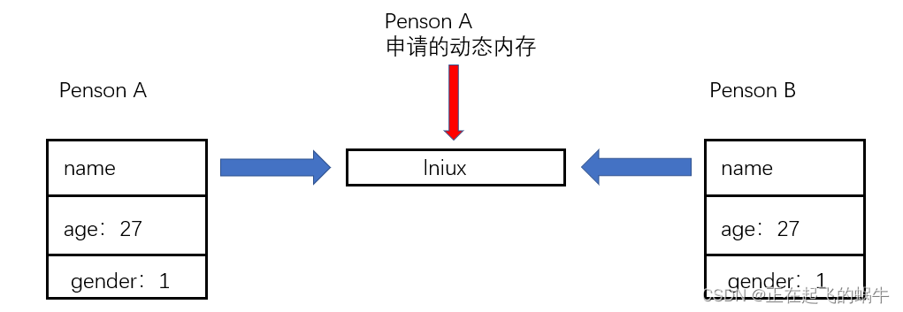
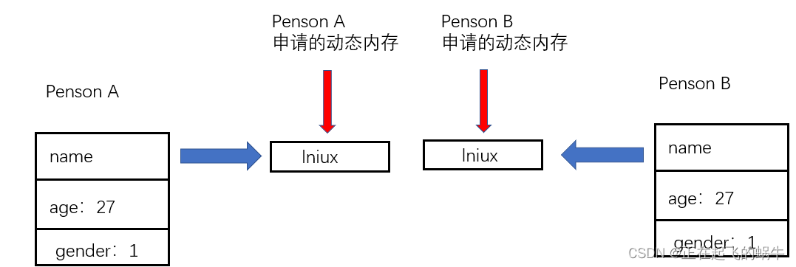
class Person{
public:
string *name;
int age;
int gender;
};
Person A；
A.name ="linux";
A.age=27;
A.gender = 1;
Person B = A;
7.7 深复制和浅复制

Slide 41
7.8编程案例：模拟数字时钟
思路：
对所有的时钟对象进行抽象：哪些数据？哪些功能(函数)？
class Clock{
public:
Clock(int newH=0, int newMe=0, int news=0);
void setTime(int newH, int newMe, int newS);
void showTime();
private:
int hour, minute, second;
};
时分秒的改变需要循环计数器

Slide 42
7.8编程案例：模拟数字时钟
循环计数器类
数据抽象
int min_val; // 最小值
int max_val; // 最大值
int current; // 当前值
功能抽象
void set_mode(int min, int max); //设置循环计数器的上、下限
void set_value(int value); //设置循环计数器的当前值
int get_value(); //查询循环计数器的当前值
void increment(); //循环计数器加1
void decrement(); // 循环计数器减1

Slide 43
7.8编程案例：模拟数字时钟
class CIRCULAR_NUMBERS {
public:
CIRCULAR_NUMBERS(int min=0, int max=0, int value=0);
void set_mode(int min, int max); //设置循环计数器的上、下限
void set_value(int value); //设置循环计数器的当前值
int get_value(); //查询循环计数器的当前值
void increment(); //循环计数器加1
void decrement(); // 循环计数器减1
private: int min_val; // 最小值
int max_val; // 最大值
int current; // 当前值
};
循环计数器类
CIRCULAR_NUMBERS::CIRCULAR_NUMBERS(int min, int max, int value)
{ min_val = (min <= max) ? min : max;
max_val = (min <= max) ? max : min;
if (value < min_val) current = min_val;
else { if (value > max_val) current = max_val;
else current = value;
}
}

Slide 44
7.8编程案例：模拟数字时钟
void CIRCULAR_NUMBERS::set_mode(int min, int max)
{ min_val=min;
max_val=max;
}
void CIRCULAR_NUMBERS::set_value(int value)
{ current=value;
}
int CIRCULAR_NUMBERS::get_value()
{ return current;
}
void CIRCULAR_NUMBERS::increment()
{int mode=max_val-min_val+1;
current=((current-min_val)+1)%mode+min_val;
}
void CIRCULAR_NUMBERS::decrement()
{ int mode=max_val-min_val+1;
current=((current-min_val)-1+mode)%mode+min_val;
}

Slide 45
7.8编程案例：模拟数字时钟
Clock::Clock(int hh, int mm, int ss): hour(0,23,hh), minute(0,59,mm), second(0,59,ss){ }
时钟类
void Clock::showTime();
{ cout<<hour.get_value()<<“:”<<minute.get_value();
cout <<":"<<second.get_value()<<endl;
}
class Clock {
public:
Clock(int hh=0, int mm=0, int ss=0);
void setTime(int newH, int newMe, int newS);
void showTime ();
void update();
private:
CIRCULAR_NUMBERS hour;
CIRCULAR_NUMBERS minute;
CIRCULAR_NUMBERS second;
};
void Clock::setTime(int newH, int newM, int newS){
hour.set_value(newH);
minute.set_value(newM);
second.set_value(newS);
}
void Clock::update()
{ second.increment();
if(second.get_value()==0) {
minute.increment(); if(minute.get_value()==0)hour.increment();
}
}

Slide 46
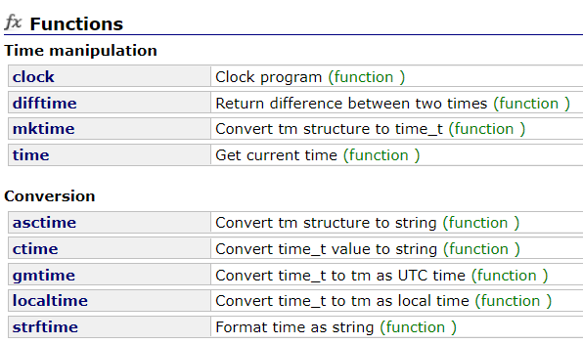
#include <ctime>
7.8编程案例：模拟数字时钟
int main()
{ Clock rolex(4,15,30);
cout<<"Rolex: \n";
for(int loop=1; loop<=100; loop=loop+1) {
rolex.update();
rolex.showTime ();
}
return 0;
}
改进1：
取当前时间
time_t tt = time(NULL);
tm* t= localtime(&tt);
Clock rolex(t->tm_hour,t->tm_min,t->tm_sec);
Notes:
#include<iostream>
#include <ctime>
using namespace std;
class CIRCULAR_NUMBERS {
public:
CIRCULAR_NUMBERS(int min, int max, int value);
void set_mode(int min, int max); //设置循环计数器的上、下限
void set_value(int value); //设置循环计数器的当前值
int get_value(); //查询循环计数器的当前值
void increment(); //循环计数器加1
void decrement(); // 循环计数器减1
private:
int min_val; // 最小值
int max_val; // 最大值
int current; // 当前值
};
CIRCULAR_NUMBERS::CIRCULAR_NUMBERS(int min, int max, int value)
{ min_val = (min <= max) ? min : max;
max_val = (min <= max) ? max : min;
if (value < min_val) current = min_val;
else {
if (value > max_val) current = max_val;
else current = value;
}
return;
}
void CIRCULAR_NUMBERS::set_mode(int min, int max)
{ min_val=min;
max_val=max;
return;
}
void CIRCULAR_NUMBERS::set_value(int value)
{ current=value;
return;
}
int CIRCULAR_NUMBERS::get_value()
{ return current;
}
void CIRCULAR_NUMBERS::increment()
{ int mode=max_val-min_val+1;
current=((current-min_val)+1)%mode+min_val;
return;
}
void CIRCULAR_NUMBERS::decrement()
{ int mode=max_val-min_val+1;
current=((current-min_val)-1+mode)%mode+min_val;
return;
}
class Clock {
public:
Clock(int hh, int mm, int ss);
Clock();
void setTime( int newH, int newM, int newS);
void showTime();
void update();
private:
CIRCULAR_NUMBERS hour;
CIRCULAR_NUMBERS minute;
CIRCULAR_NUMBERS second;
};
Clock::Clock(int hh, int mm, int ss): hour(0,23,hh), minute(0,59,mm), second(0,59,ss)
{return;
}
Clock::Clock(): hour(0,23,0), minute(0,59,0), second(0,59,0)
{return;
}
void Clock::showTime() //显示时间
{
cout<<hour.get_value()<<":"<<minute.get_value()<<":"<<second.get_value()<<endl;
return;
}
void Clock::setTime(int newH, int newM, int newS){
hour.set_value(newH);
minute.set_value(newM);
second.set_value(newS);
}
void Clock::update() // 刷新时间
{
second.increment();
if(second.get_value()==0) {
minute.increment();
if(minute.get_value()==0)hour.increment();
}
return;
}

Slide 47
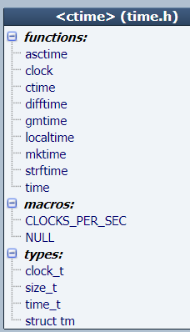
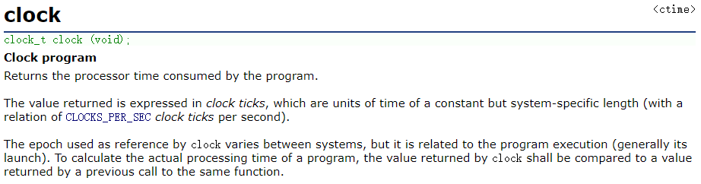
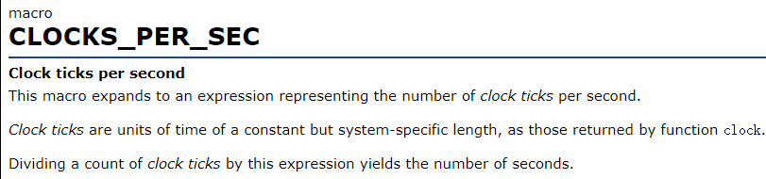
7.8编程案例：模拟数字时钟
改进2：
空循环实现延迟
clock_t start=clock();
while(clock()-start<CLOCKS_PER_SEC);
Notes:
#include<iostream>
#include <ctime>
using namespace std;
class CIRCULAR_NUMBERS {
public:
CIRCULAR_NUMBERS(int min, int max, int value);
void set_mode(int min, int max); //设置循环计数器的上、下限
void set_value(int value); //设置循环计数器的当前值
int get_value(); //查询循环计数器的当前值
void increment(); //循环计数器加1
void decrement(); // 循环计数器减1
private:
int min_val; // 最小值
int max_val; // 最大值
int current; // 当前值
};
CIRCULAR_NUMBERS::CIRCULAR_NUMBERS(int min, int max, int value)
{ min_val = (min <= max) ? min : max;
max_val = (min <= max) ? max : min;
if (value < min_val) current = min_val;
else {
if (value > max_val) current = max_val;
else current = value;
}
return;
}
void CIRCULAR_NUMBERS::set_mode(int min, int max)
{ min_val=min;
max_val=max;
return;
}
void CIRCULAR_NUMBERS::set_value(int value)
{ current=value;
return;
}
int CIRCULAR_NUMBERS::get_value()
{ return current;
}
void CIRCULAR_NUMBERS::increment()
{ int mode=max_val-min_val+1;
current=((current-min_val)+1)%mode+min_val;
return;
}
void CIRCULAR_NUMBERS::decrement()
{ int mode=max_val-min_val+1;
current=((current-min_val)-1+mode)%mode+min_val;
return;
}
class Clock {
public:
Clock(int hh, int mm, int ss);
Clock();
void setTime( int newH, int newM, int newS);
void showTime();
void update();
private:
CIRCULAR_NUMBERS hour;
CIRCULAR_NUMBERS minute;
CIRCULAR_NUMBERS second;
};
Clock::Clock(int hh, int mm, int ss): hour(0,23,hh), minute(0,59,mm), second(0,59,ss)
{return;
}
Clock::Clock(): hour(0,23,0), minute(0,59,0), second(0,59,0)
{return;
}
void Clock::showTime() //显示时间
{
cout<<hour.get_value()<<":"<<minute.get_value()<<":"<<second.get_value()<<endl;
return;
}
void Clock::setTime(int newH, int newM, int newS){
hour.set_value(newH);
minute.set_value(newM);
second.set_value(newS);
}
void Clock::update() // 刷新时间
{
second.increment();
if(second.get_value()==0) {
minute.increment();
if(minute.get_value()==0)hour.increment();
}
return;
}

Slide 48
7.8编程案例：模拟数字时钟
int main( )
{ time_t tt = time(NULL);
tm* t= localtime(&tt);
Clock rolex(t->tm_hour,t->tm_min,t->tm_sec);
cout<<"Rolex: \n";
for(int loop=1; loop<=20; loop=loop+1) {
clock_t start=clock();
while(clock()-start<CLOCKS_PER_SEC);
rolex.update();
rolex.showTime ();
}
return 0;
}

Slide 49
END

